Slide 1
N진법 게임
이동석

Slide 2
https://programmers.co.kr/learn/courses/30/lessons/17687
방법.
1.십진법을 n진법으로 변환한다.
2.Anstr 뒤에 방금만든 것을 추가한다.
3.1과 2를T * (m+2) 길이의 문자열을 만들 때 까지 반복한다.
4. 규칙에 맞는 문자열을 만든다.
5. 결과를 반환한다.

Slide 3
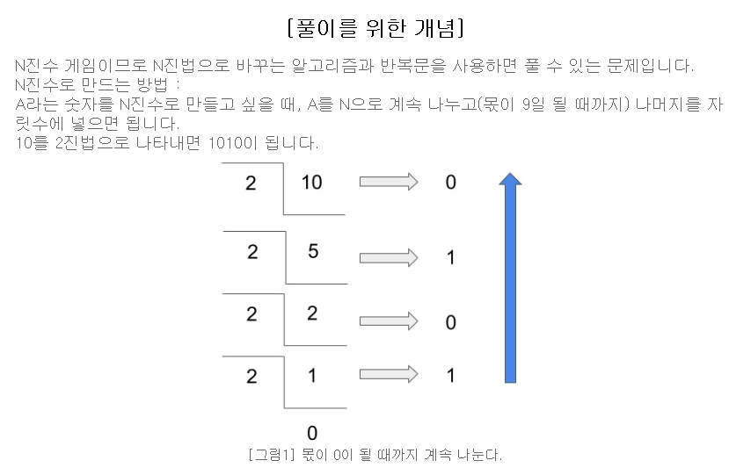
십진법을 n진법으로..

Slide 4
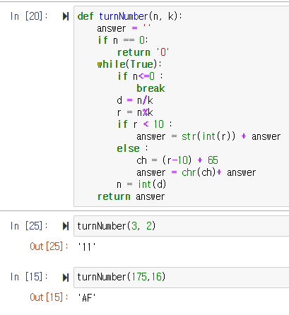

Slide 5
